Slide 1

Тақырыбы: Липидтердің құрылымдық компонентері
10 сынып
жаратылыстану- математикалық бағыт

Slide 2
Оқу мақсаты
10.4.1.4 - майлардың химиялық құрылысы мен қызметтерін сипаттау
Бағалау критерийлері
липидтердің химиялық құрылысы мен қызметін сипаттайды;
<number>

Slide 3
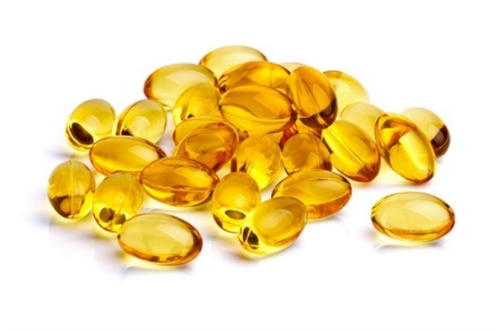
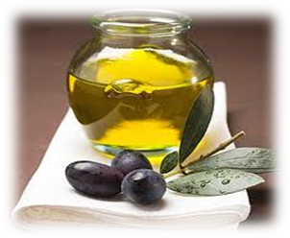
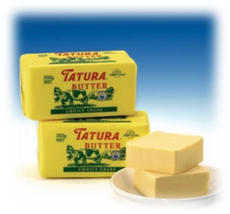
ЛИПИДТЕР
Липидтер – барлық тірі жасушалардың құрамына кіретін және тіршілік процестерінде маңызды рөл атқаратын май тәрізді заттар
Молекуласының құрамына С, О, Н элемент атомдары кіреді
Оларға тән белгілер: суда ерімейтіндіктері (гидрофобтылығы) және органикалық еріткіштерде жақсы еруі (бензин, хлороформ, диэтилді эфирде).
Табиғи және синтетикалық алифатты қышқылдарды кейбір жағдайда «майлы», ал ұзын тізбектілерді (С₁₅ -тен бастап және одан жоғары) «жоғары» молекулалы қышқылдар деп атайды.
Адам мен жануар ұлпаларында 70-ке жуық май қышқылдары кездеседі, алайда олардың биологиялық маңыздылары 20 дан аспайды.
<number>
https://www.youtube.com/watch?v=xzrQm5vF8Fc

Slide 4
ЛИПИДТЕР
Липидтердің құрамына карбон қышқылдарының қаныққан және қанықпаған қатарлары кіреді
Қаныққан | Қанықпаған
Егер карбон қышқылындағы көміртек атомдарының арасында қос байланыс болмаса, онда оны қаныққан байланыс дейді. | Егер карбон қышқылындағы көміртек атомдарының арасында қос байланыс болса, оны қанықпаған байланыс дейді.
Бұндай майлар қатты күйде болады. Бұларға жануарлар майы (балық майынан басқа) жатады | Бұндай майлар сұйық күйде болады. Сұйық майлардан қатты май алуға болады, ол үшін қос байланысы бар карбон қышқылдарына сутегін қосады.
<number>

Slide 5
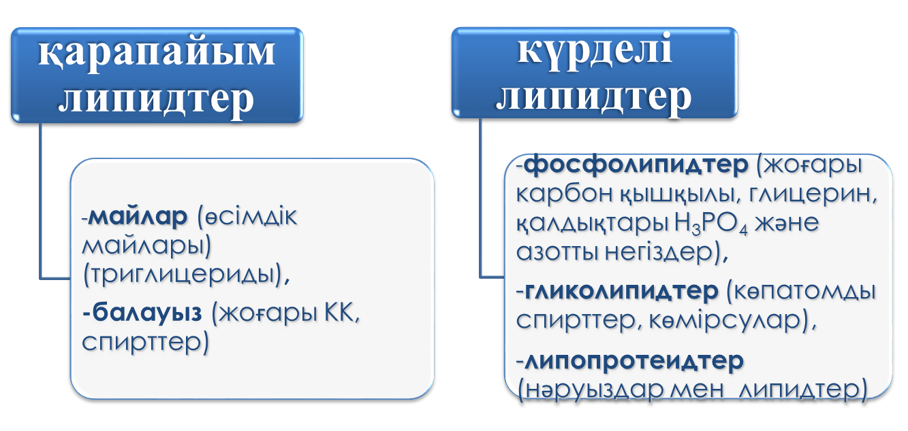
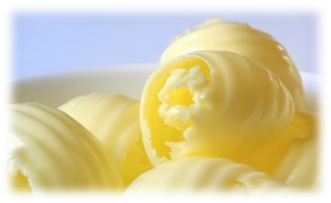
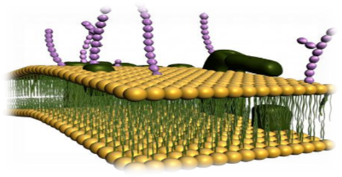
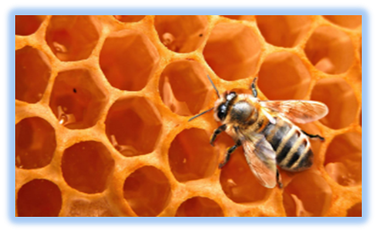
ЛИПИДТЕРДІҢ ЖІКТЕЛУІ
https://bilimland.kz/upload/content/lesson/12800/media/5f48c6f7fa6897ffbf29fa6bd73b8b24/content/script_00002/media/uc_b4_l003_07_01ss.mp4
<number>

Slide 6
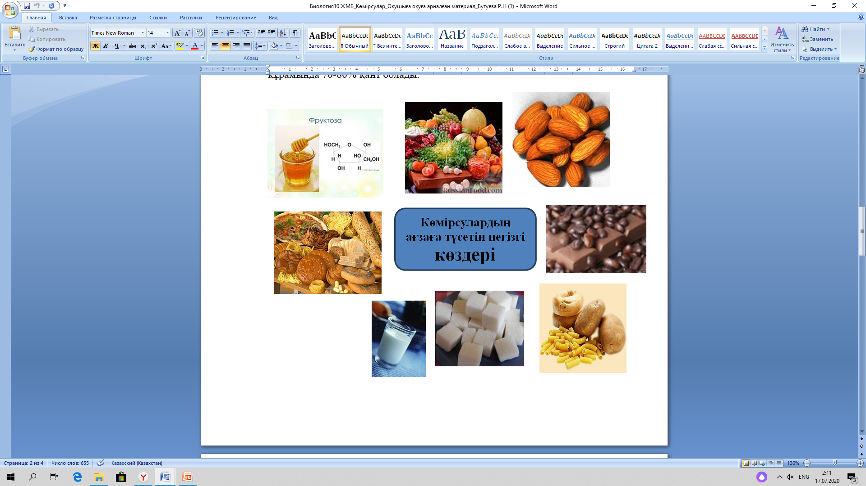
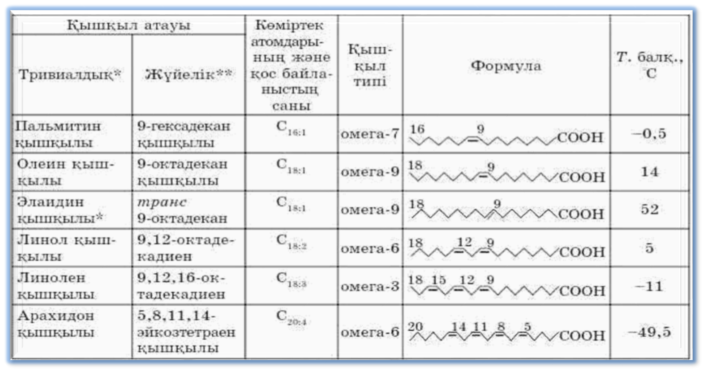
ЛИПИДТЕРДІҢ ҚҰРАМЫНА КІРЕТІН НЕГІЗГІ ҚАНЫҚПАҒАН МАЙ ҚЫШҚЫЛДАРЫ
<number>
<number>

Slide 7
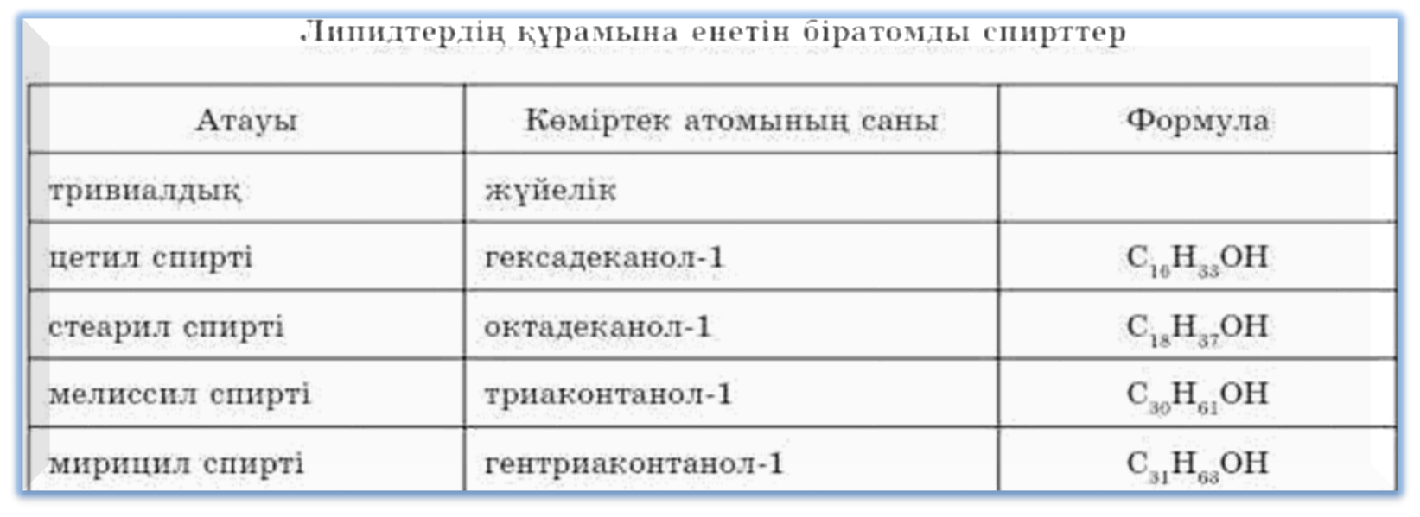
ЛИПИДТЕРДІҢ ҚҰРАМЫНА КІРЕТІН СПИРТТЕР
липидтердің құрамына бір-,екі-және көп атомды спирттер кіреді;
олардың құрылысы, негізінен, тармақталмаған көмірсутек фрагментінен және жұп атомды көміртектен тұрады;
гидролиздеу арқылы липидтерден бөлініп алынған бір атомды спирттер қаныққан тізбектелген ұзын радикалдардан және гидроксилді топтан құралады;
<number>
<number>

Slide 8
Тапсырма № 1
Липидтердің түрлері, компоненттері мен мысалдары берілген кестедегі бос орындарды толықтырыңыздар
Липидтердің түрлері | Липидтерді құрайтын негізгі компоненттер | Липидтер түрлеріне мысал
Жай (қарапайым) липидтер |  | Бейтарап майлар, стероидтар және балауыздар /воскілер/ жатады.
 | Күрделі липид спирт қалдығынан, жоғары май қышқылдарынан және басқа да заттардан /азоттық негіздер, фосфор қышқылы, көмірсулар, және басқалары/ тұрады.
Дескриптор:
липидтердің түрлерін сипаттайды
липидтердің құрылымын сипаттайды;
<number>
<number>

Slide 9
Дұрыс жауап
Липидтердің түрлері | Липидтерді құрайтын негізгі компоненттер | Липидтер түрлеріне мысал
Жай (қарапайым) липидтер | глицерин мен жоғары молекулалы май қышқылдарынан тұрады | Бейтарап майлар, стероидтар және балауыздар /воскілер/ жатады.
күрделі липидтер | Күрделі липид спирт қалдығынан, жоғары май қышқылдарынан және басқа да заттардан /азоттық негіздер, фосфор қышқылы, көмірсулар, және басқалары/ тұрады. | -фосфолипидтер, -гликолипидтер, -липопротеидтер
<number>

Slide 10
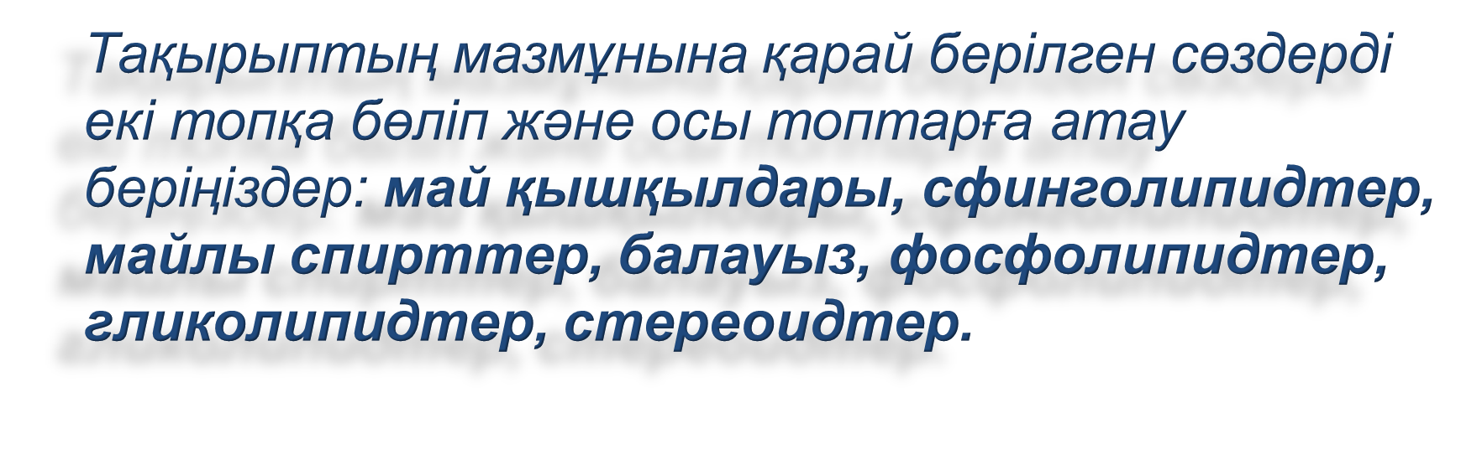
Тапсырма № 2
Дескриптор:
Көмірсулардың құрылымы бойынша біріктіріп, топтастырады
<number>

Slide 11
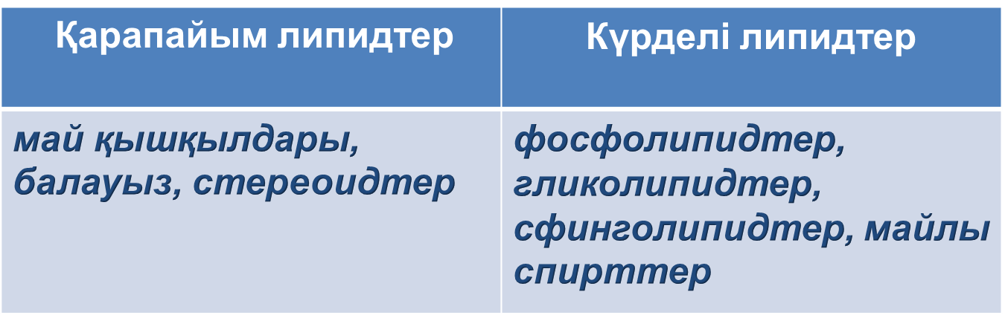
Дұрыс жауап
Үй тапсырмасы
<number>
<number>

Slide 12
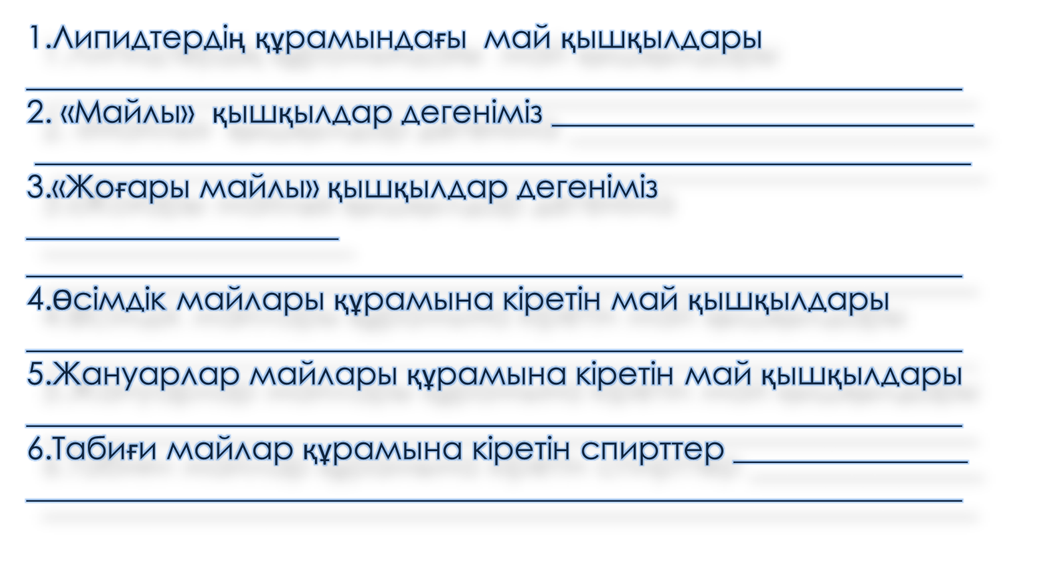
Сабақты бекіту
Сөйлемдерді толықтыра отырып, липидтердің құрылысы мен қызметін сипаттаңыз
Дескриптор:
сөйлемдерді толықтыра отырып, липидтердің құрылысы мен қызметін сипаттайды
<number>

Slide 13
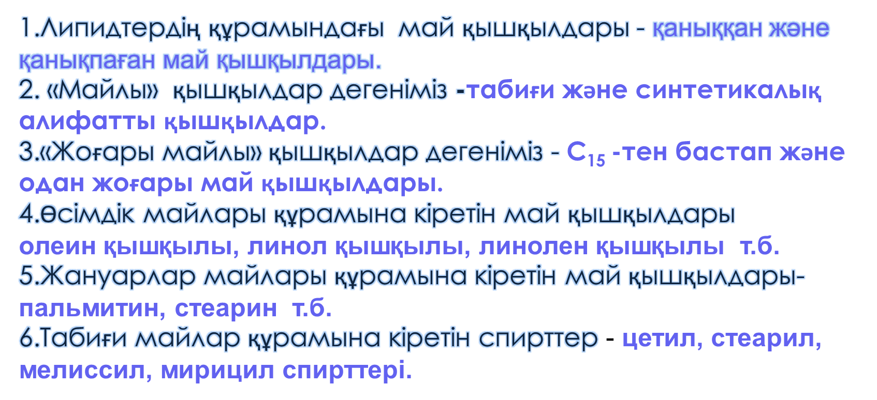
Дұрыс жауап
Үй тапсырмасы
<number>
<number>

Slide 14
Түсіндім______________________________________
Түсінуді қажет етеді _________________________ _____________________________________________
Түсінбедім____________________________________
Түсіндім______________________________________
Түсінуді қажет етеді _________________________ _____________________________________________
Түсінбедім____________________________________
<number>
<number>

